Slide 1

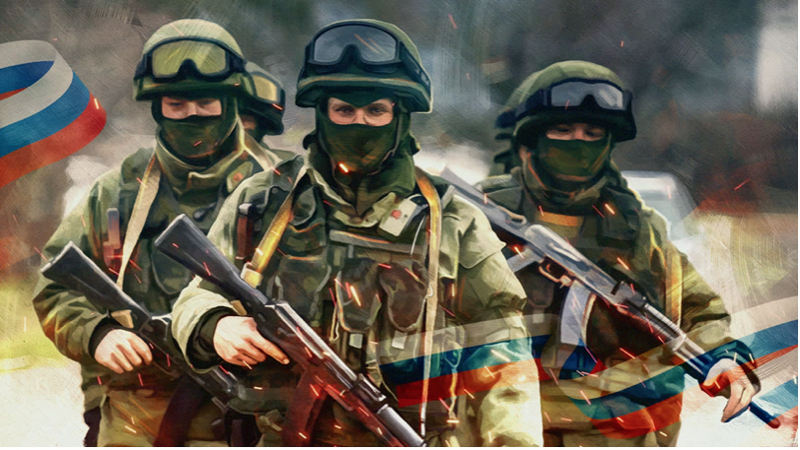
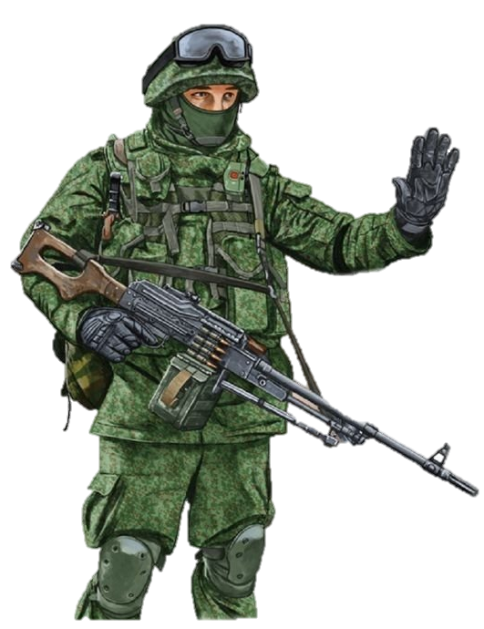

Товарищи воины-кубанцы
(офицеры, прапорщики, мичманы, сержанты,
солдаты и матросы запаса)
Боевой
Армейский
Резерв
Страны
Сейчас от Вас требуется глубокая преданность
и любовь к Родине и Краю в котором Вы живете,
по защите от угроз украинского национализма и коллективного Запада.
Для обеспечения защиты объектов края от действия БПЛА противника принято решение
о создании мобильных огневых групп (МОГ)
в составе боевого армейского резерва страны.
Вступая в резерв Вы примите участие в общем деле по уничтожению врагов нашего государства на территории своего края и не допущению их прихода к нам в дом.
Решая вступить в резерв Вы продолжите дело Ваших дедов в годы Великой Отечественной войны по устранению угроз нашей государственности, строю и укладу нашей жизни, нашим городам, станицам, хуторам и селам, нашим семьям, родным и близким.
ТВОЙ ПРАВИЛЬНЫЙ ВЫБОР
ЗАКЛЮЧАЙ КОНТРАКТ
О ПРЕБЫВАНИИ
В РЕЗЕРВЕ
ДОСТОЙНЫЙ ВЫБОР
ПАТРИОТА РОССИИ!

Slide 2


ДЕНЕЖНОЕ СОДЕРЖАНИЕ
ЛЬГОТЫ
ГАРАНТИИ
ТРЕБОВАНИЯ
К КАНДИДАТАМ
ПО ВОЗРАСТУ
прапорщики, сержанты и солдаты до 52 лет младшие офицеры до 57 лет старшие офицеры до 62 лет
ЗА ПРЕБЫВАНИЕ В РЕЗЕРВЕ (ежемесячно, кроме периодов участия в военных сборах)
рядовой: от 2 700 до 3 200 руб. сержант: от 3 300 до 4 500 руб. офицер: от 5 000 до 6 300 руб.
СОХРАНЕНИЕ рабочего места и средней заработной платы на период участия в военных сборах (тренировочных занятиях)
ОБЕСПЕЧЕНИЕ обмундированием на весь период пребывания в резерве; трехразовым питанием, врачебной помощью и лекарствами в период сборовых мероприятий
СТРАХОВАНИЕ жизни и здоровья за счет средств федерального бюджета при исполнении обязанностей военной службы
БЕСПЛАТНЫЙ ПРОЕЗД к месту проведения военных сборов и обратно
ЗА УЧАСТИЕ В ВОЕННЫХ СБОРАХ (в зависимости от должности, за месяц нахождения на сборах)
рядовой: от 17 500 до 26 300 руб. сержант: от 27 100 до 36 900 руб. офицер: от 37 700 до 51 900 руб.
ПО ЗДОРОВЬЮ
категория А годен к военной службе категория Б годен к военной службе с незначительными ограничениями категория В Ограниченно годен к военной службе;

